Slide 1
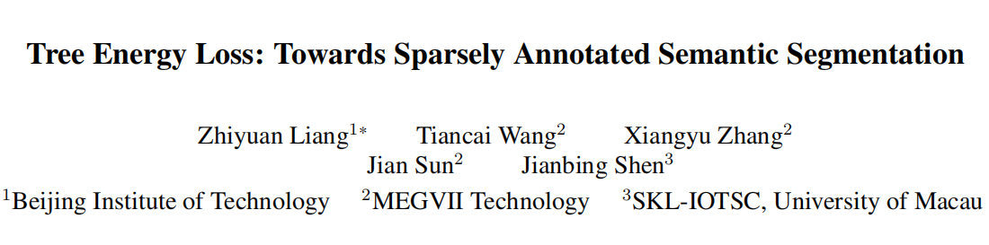
汇报人：王振行(hang)
导师：董敏

Slide 2
CONTENTS
目录
背景
BACKGROUND
方法
METHODOLOGY
实验结果
EXPERIMENTAL RESULT

Slide 3
01
背景
BACKGROUND

Slide 4

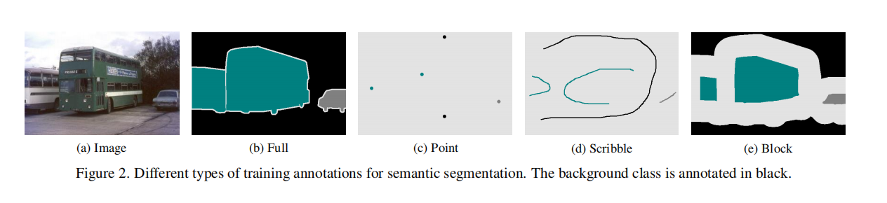
背景
语义分割：图像中的每个像素根据其所属的感兴趣对象被分配类别ID。

Slide 5
背景
针对问题：Sparsely Annotated Semantic Segmentation（SASS），顾名思义就是标注十分稀疏，只在画面的极少的像素上进行标注，模型要根据这稀少的标注学习分割。
白色的未标注，黑色的是背景，其他颜色的为不同类。

Slide 6
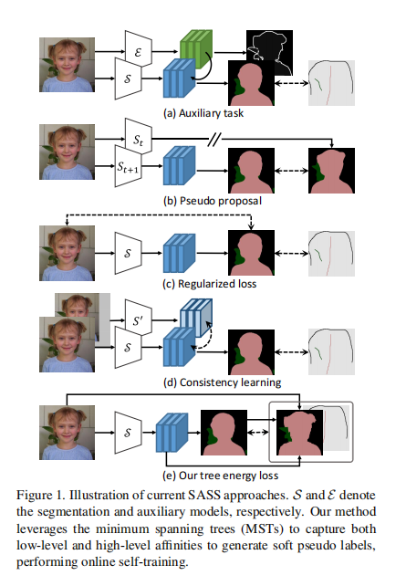
背景
现有方法的存在的问题
第一种是添加辅助模块，但辅助模块如果训练不佳或性能不佳反而会影响分割模块；第二种是伪标签方法，但这种方法十分耗时而且需要设计多阶段训练；第三种方法是正则化方法，但忽略了图像与高层特征之间的域间隙；第四种方法是一致性学习，不能在类别级别上直接监督未标记的像素；最后一种则是本文的方法。
本文提出方法，先让模型进行传统的分割，计算一种传统的损失函数，将分割结果结合高层和低层信息进行修改，比较修改前后的分割结果计算损失函数。将两个损失函数相加训练模型。

Slide 7
02
方法
METHODOLOGY

Slide 8
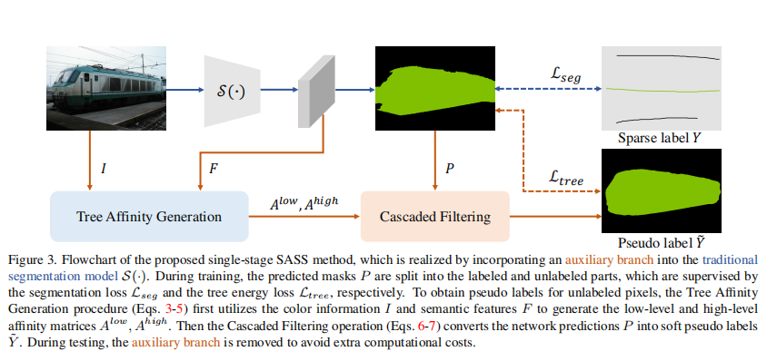
方法
整体结构

Slide 9
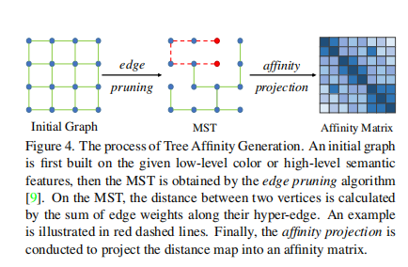
方法
正亲和矩阵生成
1、将图像看作无向图G=(V,E)，并计算相邻点之间的权重。
2、通过边缘剪枝算法生成MST，并计算相邻点之间的距离，生成距离图.
3、将距离图映射到正亲和矩阵。

Slide 10
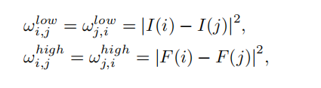
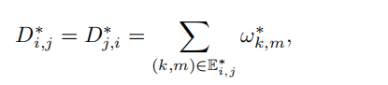
方法
正亲和矩阵生成
1.生成两种特征（RGB颜 色和语义特征）的无向图，获取所有相邻边的权重：
I(i)和F(i)分别为像素 i 的RGB颜色（原图I）和语义特征（F），F (i)是由一个1×1的卷积层产生，由分割模型的分类层之前的特征产生的。
2.删除差异较大的相邻点之间的边，获取距离图：
E为两个像素之间的最短路径

Slide 11
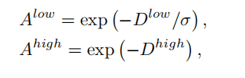
方法
正亲和矩阵生成
3.映射为亲和矩阵：
σ是用于调节颜色信息的预设调节常量值。给定一个训练图像，低层亲和矩阵Alow 是静态的，而高层亲和矩阵Ahigh在训练过程中是动态的。它们在不同的特征级别上捕获成对的关系。通过共同利用它们，可以学习到互补的知识

Slide 12
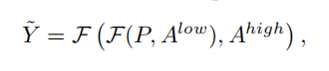
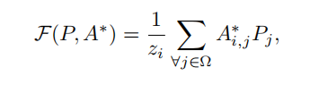
方法
级联过滤生成伪标签
从网络预测中生成伪标签Y˜：
P为softmax操作后的预测。通过连续地与低层次和高层的亲和矩阵相乘，网络预测可以以粗到细的方式进行细化，产生高质量的软伪标签。
过滤操作F（·）表示如下：

Slide 13
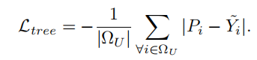
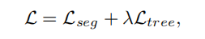
方法
为未标记的像素分配伪标签
树能量损失函数：
最终损失函数：
λ是两个损失的平衡因子

Slide 14
03
实验结果
EXPERIMENTAL RESULT

Slide 15
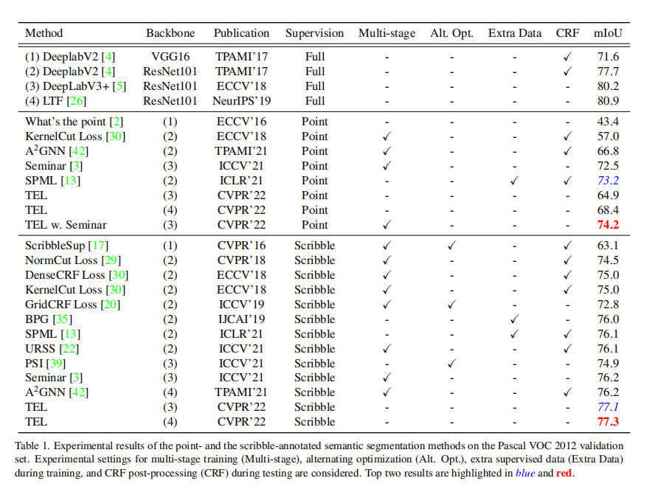
与SOTA比较
点标注和涂鸦标注的实验结果

Slide 16
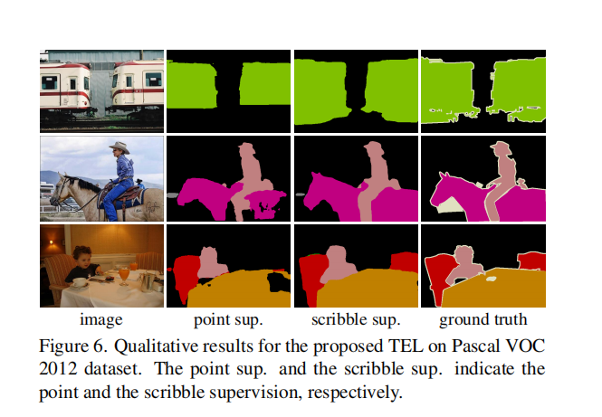
与SOTA比较
Pascal VOC 2012数据集的一些定性结果

Slide 17
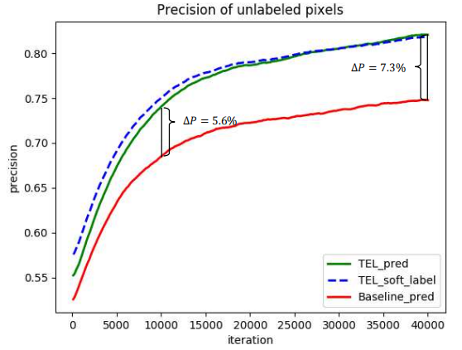
与SOTA比较
伪标签的质量
对于使用TEL学习的模型，在训练过程开始时，伪标签的精度高于网络预测，这为模型学习提供了重要的指导。随着迭代次数的增加，预测和伪标签之间的精度差距逐渐缩小，而两者的性能也一直在提高。与基线相比，TEL可以帮助分割模型从未标记的数据中学习额外的知识，并实现性能的提高

Slide 18
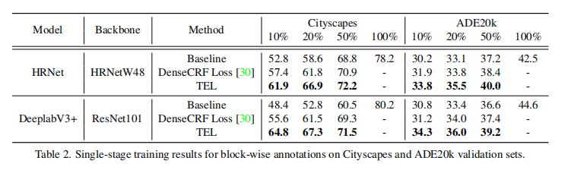
与SOTA比较
块标注的实验结果

Slide 19
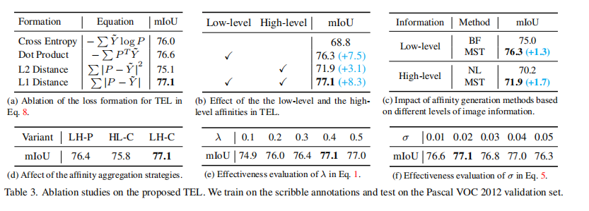
消融实验

Slide 20
总结
总结
本文提出了一种用于新的稀疏标注语义分割的树能量损失（TEL）。TEL通过最小生成树捕获低级和高级结构信息，为未标记像素生成软伪标签，然后动态进行在线自训练。TEL易于插入大多数现有的语义分割框架。作者的方法可以以单阶段的方式学习，并在点、涂鸦和块级注释设置方面优于最先进的方法，而不需要交替的优化程序、额外的监督数据或耗时的后处理。

